Slide 1
Тьюторское сопровождение ИОМ обучающихся сельской школы в рамках регионального инновационного проекта
Сысоева Наталья Викторовна
МОУ Константиновская СОШ

Slide 2

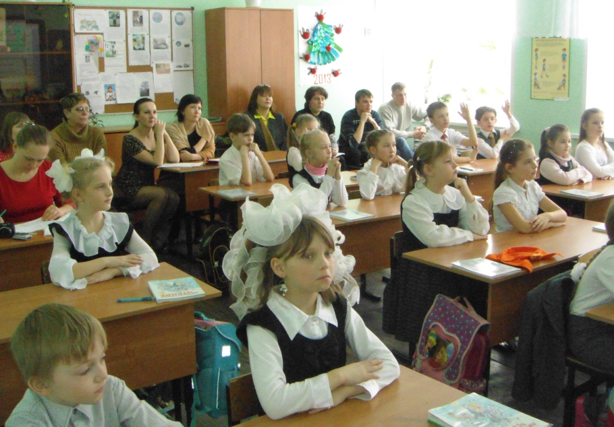
Специфика контингента
Одарённые дети
Обучающиеся на «4» и «5»
38 чел
Отличники
142 чел
186 чел
Обучающиеся на дому
5 чел
14 чел
Дети с ослабленным здоровьем, занимающиеся в спец.мед группах
Обучающиеся
с ОВЗ
8 вид
35 чел
24 чел
Обучающиеся
с ОВЗ
7 вид
Notes:
потому что наша школа – школа со смешенным контингентом обучающихся, у нас учатся и одарённые, и неуспевающие (6,8%), и обычные дети, а также дети с ограниченными возможностями здоровья (около 15%). Поэтому вопрос индивидуализации обучения для нас не новый. По индивидуальным образовательным маршрутам у нас обучаются все дети с ограниченными возможностями здоровья, с 2008 года формируются ИОМ для каждого обучающегося по программам Среднего полного образования в рамках сетевого профильного обучения , а с 2011 года обучающиеся начальной школы. В этом учебном году в связи с переходом на федеральный государственный образовательный стандарт обучающихся 5-х классов ИОМ сформированы для 54 человек основной школы.

Slide 3
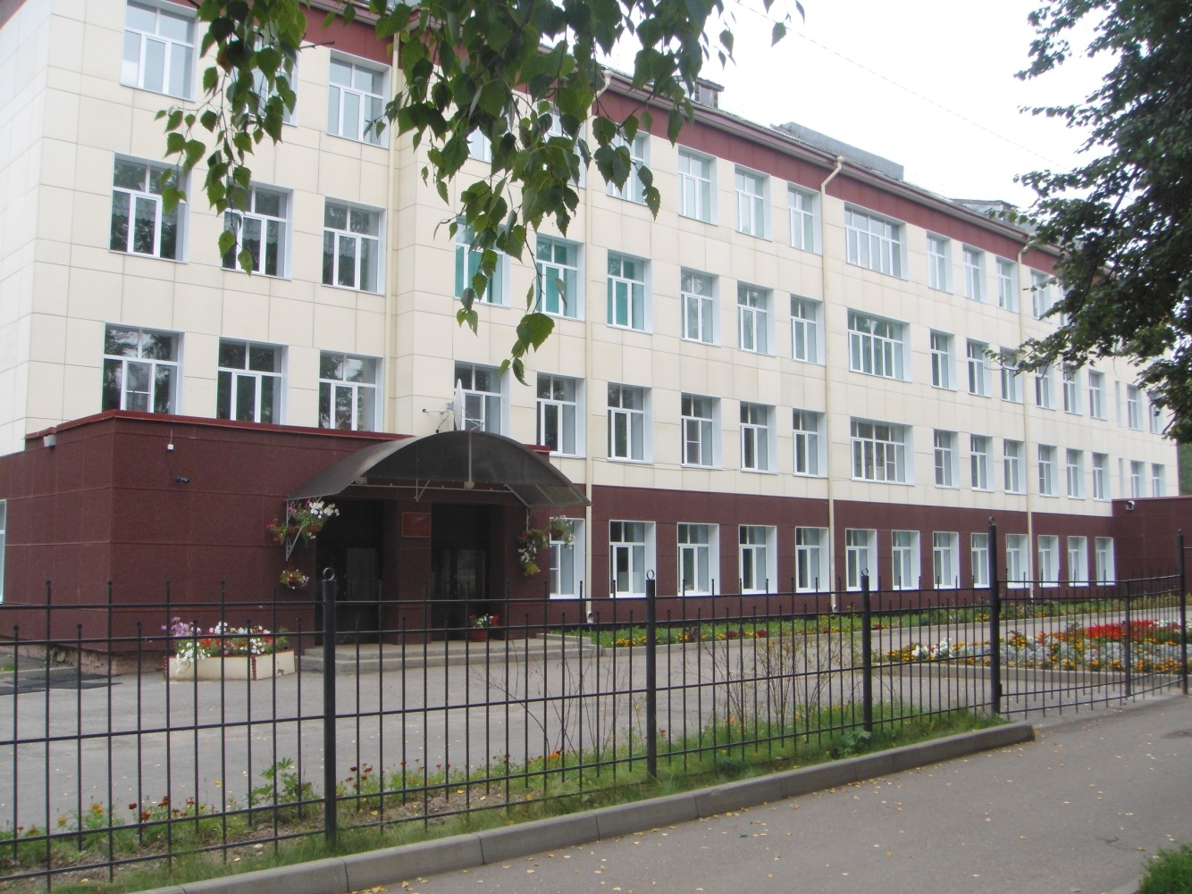
ПРОЕКТ
Формирование
индивидуальных образовательных маршрутов обучающихся в условиях сельской школы
на основе сетевого взаимодействия ОУ и УДОД
(на основе требований ФГОС ООО)
МОУ Константиновская СОШ
МБОУ ДОД «ТДЭБЦ "Дом природы"
Тутаевский муниципальный район
2014 год
Notes:
Практика работы образовательных учреждений, данные комиссий и отделов по работе с несовершеннолетними, средства массовой информации в пугающих фактах констатируют не только всплеск девиаций в подростковой среде, но и их омоложение. С чем это связано? Социологи установили, что неудовлетворённость процессом образования, несовпадение потребностей и способностей ребёнка с возможностями образовательной среды - одна из причин неадекватного поведения. Выдвигаем гипотезу: Рост девиации связан с дефицитами в реализации конкретных способов индивидуализации. Таким образом, разработка в ходе проекта эффективных механизмов индивидуализации образовательного процесса будет способствовать повышению удовлетворённости и снижению девиаций.

Slide 4
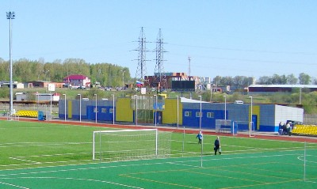
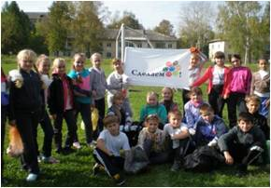
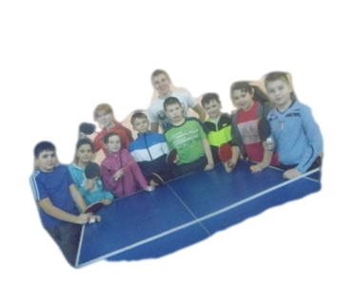
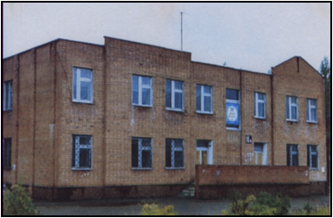
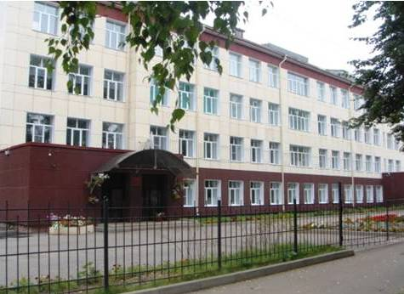
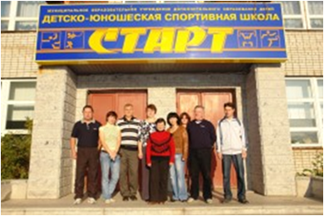
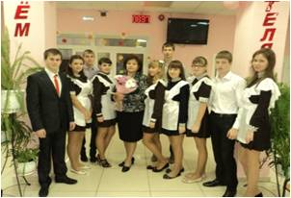
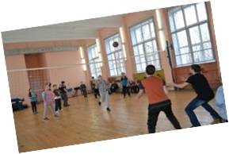

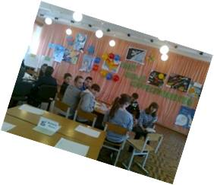
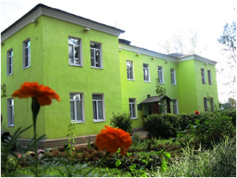
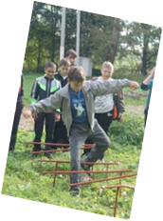
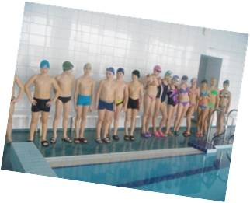
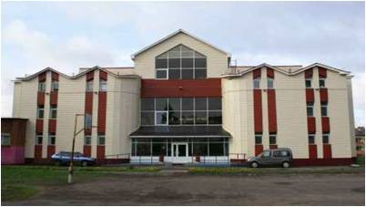
Участники проекта
МОУ Константиновская СОШ
МОУ ДОД «Тутаевский
детский эколого-биологический Центр
«Дом природы»
МОУ ДОД ДЮСШ № 4
МОУ ДОД ДЮСШ «Старт»
МОУ ДОД ЦДТ
МОУ ДОД СЮТур
МОУ ДОД ДЮСШ № 1
Notes:
Участники проекта представлены на слайде.
Детский эколого-биологический центр «Дом природы» является соавтором проекта, так как у нас есть опыт
В реализации районного проекта «Формирование тьюторской позиции педагога в исследовательской деятельности с обучающимися»
В реализации программы «Школа исследователей» для обучающихся района с частичным дистанционным обучением
Разработка технологии ИОМ ИД обучающегося
Организация социально-значимых проектов
Реализация программ допрофессиональных проб для 7-8 классов
Для тиражирования результатов данного проекта могут быть использованы следующие ресурсы
1. поддержка Департамента образования и методической службы Тутаевского района, Которые Предоставляют возможность трансляции опыта и наработок через районные семинары и конференции, участие в различных мероприятиях, отражающих (представляющих) инновационную деятельность образовательных учреждений»
2. Поддержка ИРО, кафедры «Общей педагогики и психологии», предоставляющие возможность участия в семинарах, вебинарах, видеоконференциях регионального, межрегионального и международного уровня и обсуждения актуальных вопросов по теме проекта.
3. Ежемесячное участие в дискуссионной работе клуба «Гуманная педагогика»

Slide 5
…
тьютор появляется в избыточной образовательной среде
тьютор работает с процессом индивидуализации
тьютор востребован временем

Slide 6
Тьюторская деятельность в рамках проекта «Возможности и способности современного человека» (5 класс, 2013-2014г.)
Образовательный маршрут
Педагоги ОУ
Педагоги доп. образования
Психолог
Родители
Коррекция маршрута
Классный руководитель
Тьютор
Тьютор
Ребёнок
Образовательные продукты

Slide 7
Описание тьюторской практики
Цели и предполагаемые результаты описываемой практики
Организация социально-образовательной среды
Организация тьюторского сопровождения
Организационно-управленческие условия
Результаты и эффекты. Условия воспроизводства
Дополнительные материалы

Slide 8
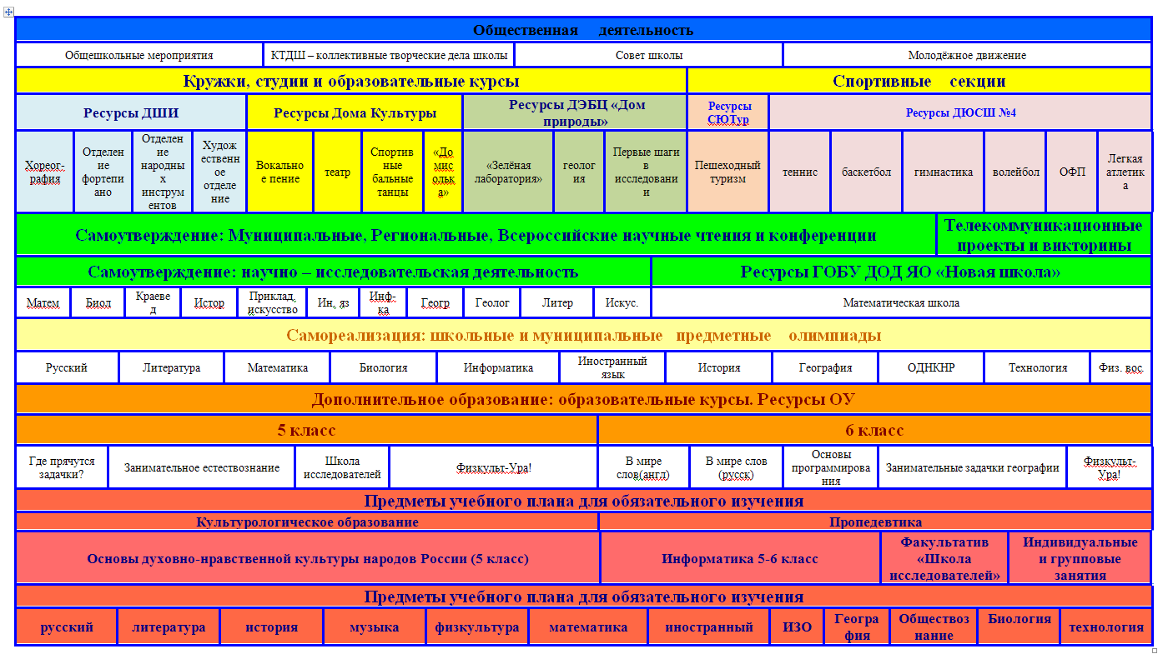
СПЕКТР ИНДИВИДУАЛЬНОГО ВЫБОРА, ОПРЕДЕЛЯЮЩИЙ ТРАЕКТОРИЮ ИНДИВИДУАЛЬНОГО РАЗВИТИЯ ЛИЧНОСТИ 5 - 6 класс

Slide 9
Спасибо за внимание

